Slide 1

圆的面积
练习课

Slide 5
圆所占平面的大小叫做圆的面积。

Slide 20
4份
8份
圆形
......
16份
32份
长方形

Slide 21
π
π
π
π
r
r
r
r
π
r
C
2
C
2
C
2
C
2
C
2
2
2
2
2
2
2
r
r
－ =π
r
－ =π
－=
－ =π
－=
－=
－=
－=
r
.
S=
π
r
r
π
=
r
2

Slide 22
π
r
S=
2
2
2
π
2
π
π
S=
（
（
S=
（
d÷2）
S=
d÷2）
d÷2）
π
2
π
S=
（c 2)
÷
÷

Slide 23

做一做：
根据下面所给的条件，求圆的面积。
（1）、半径2分米
（2）、直径10厘米
(3)、 周长15.7米

Slide 24
一个圆形蓄水池的周长是25.12m。这个蓄水池的占地面积是多少？

Slide 25

判断对错：
（1）直径是2厘米的圆，它的面积是12.56平方厘米。 （ ）
（2）两个圆的周长相等，面积也一定相等 。 （ ）
（3）圆的半径越大，圆所占的面积也越大。 （ ）
（4）圆的半径扩大3倍，它的面积扩大6倍。 （ ）

Slide 26
已知上图内圆半径是10厘米，外圆半径是20厘米，你能求出上图中空白部分的面积是多少平方厘米吗？

Slide 27
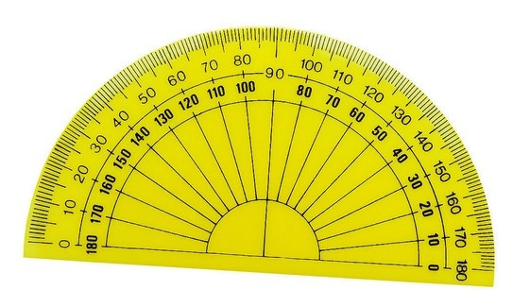
求右图中量角器的
直径是60厘米，求它
的面积

Slide 28
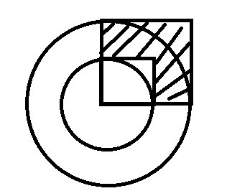
右图中小正方形的面积
是15平方分米，求小圆
的面积。如果大圆半径
是小圆的2倍，大圆面
是多少平方分米？图中
大正方形的面积是多少
平方分米？

Slide 29
思考题：
已知半圆中三角形ABC的高是5厘米，面积是30平方厘米，求阴影部分面积。
A
5
B
D
C

